Slide 1

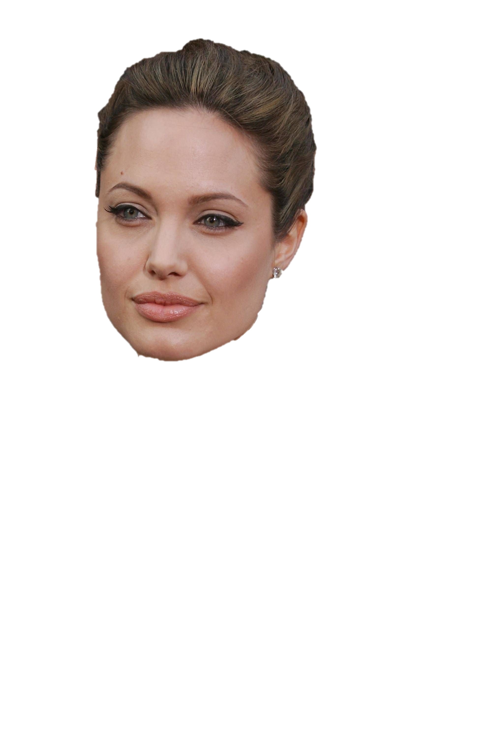
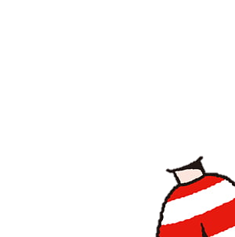
WHO’S
JOLIE?
김민채
장승연
이한석

Slide 2
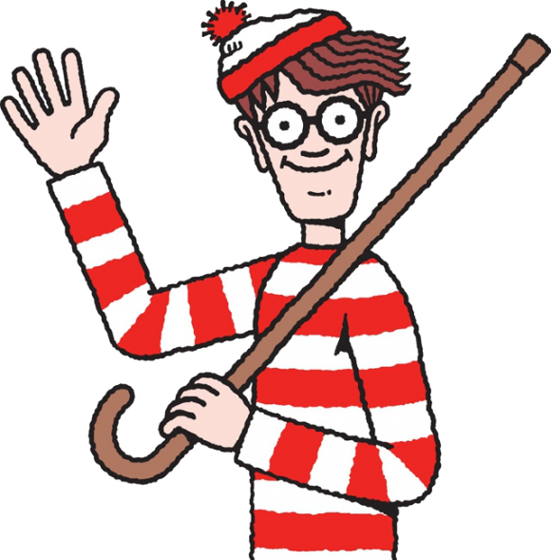
목차
1.
이미지 수집
DCGAN 학습
DCGAN 최종 선정 모델
DCGAN 추가 적용
한계점 및 보완 방향
2.
3.
4.
5.

Slide 3
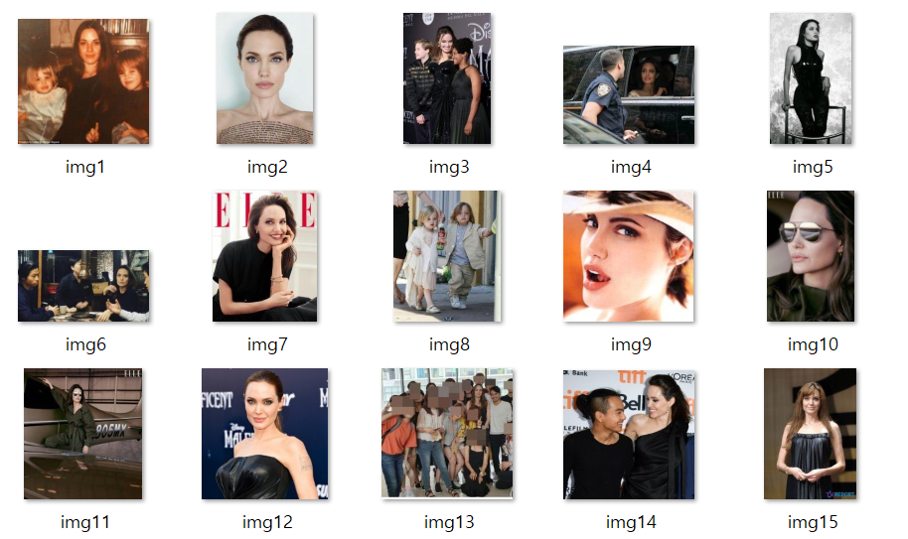
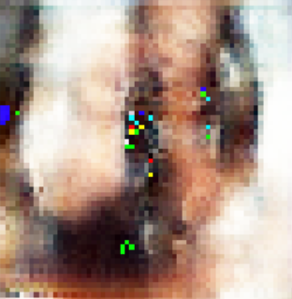

1. 이미지 수집
1). 이미지 크롤링
800장 → GAN
다음/인스타그램 이미지 크롤링 → 약 20000장의 이미지 수집
1

Slide 4
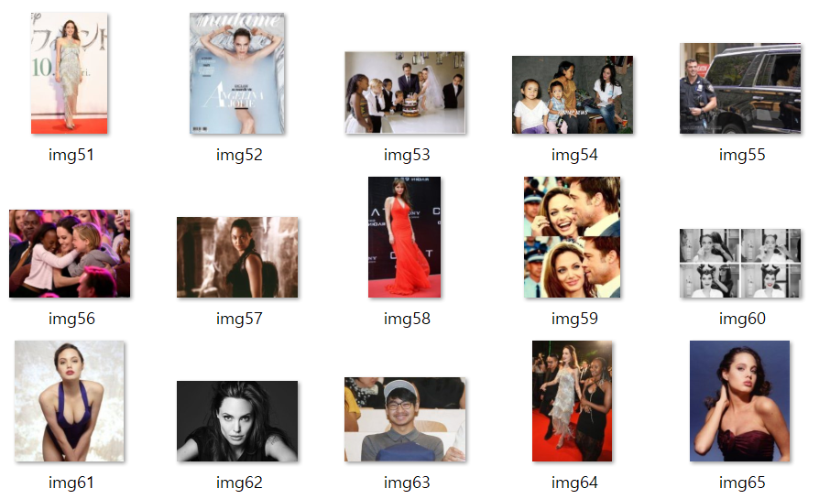
1. 이미지 수집
졸리가 아닌 사진 / 졸리와 여러 사람이 함께 있는 사진 → 졸리 선별 필요
2

Slide 5
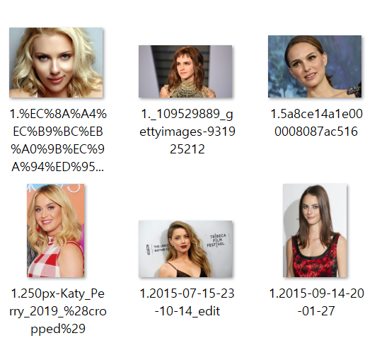
1. 이미지 수집
2_1). 이미지 이진 분류
졸리가 아닌 해외 여배우 크롤링
train
Jolie(400)
Not jolie(400)
test
Jolie(200)
Not jolie(200)
validation
Jolie(200)
Not jolie(200)
3

Slide 6
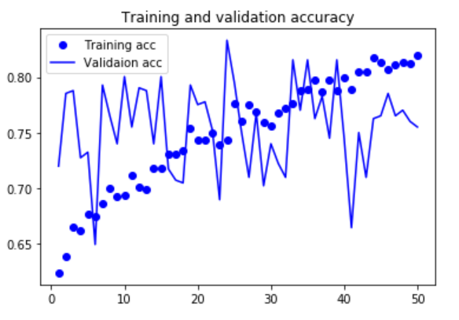
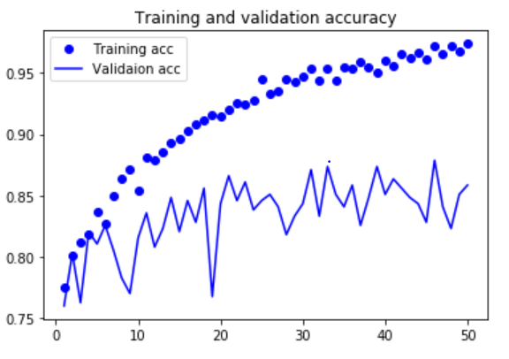
1. 이미지 수집
2_1). 이미지 이진 분류
* CNN → 83.33%
* VGG16 → 85.59%
4

Slide 7
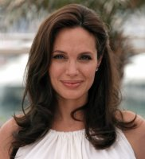
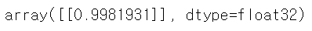
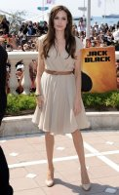
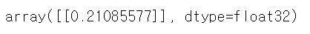
1. 이미지 수집
2_1). 이미지 이진 분류
* 졸리 얼굴만 나온 사진
CNN
VGG16
* 졸리 전신이 나온 사진
CNN
VGG16
5
Notes:
얼굴이 잘나온 사진은 졸리라고 확실하게 예측하지만,
전신이 나오거나 얼굴을 가리고 있으면 성능이 떨어짐
(졸리 사진들이 얼굴만 나온 사진들로만 학습을 하다보니 과적합 발생)

Slide 8
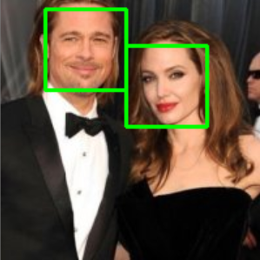
1. 이미지 수집
2_2). 졸리 얼굴영역 crop
사전에 학습된 haarcascade_frontalface_default.xml 파일 다운
→ OpenCV에서 얼굴을 인식하는 함수로 사용
졸리 이미지 크롤링 데이터 → 사람 얼굴 crop → 저장
손수 졸리만 선별
6
Notes:
OpenCV 라이브러리에는 얼굴 등 특정한 패턴을 인식하여 입력되는 영상 데이터에서 찾아내는 함수가 있습니다. 이 함수를 이용하기 위해서는 먼저 찾고자 하는 패턴을 이용하여 검출기를 학습시켜야 합니다. 다행히 OpenCV에는 이미 얼굴, 눈, 웃는 모습 등에 대한 사전에 학습을 완료한 자료가 제공되고 있으므로 이를 이용하여 얼굴 인식을 진행해 보겠습니다. 먼저 얼굴 인식 데이터를 축적한 xml 파일을 다운로드 합니다.

Slide 9
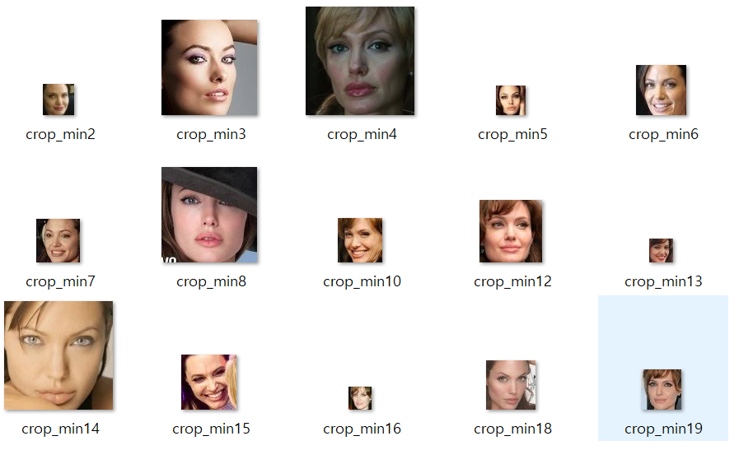
1. 이미지 수집
3). 최종 졸리 데이터
약 7000장의 최종 졸리 얼굴 데이터
7

Slide 10
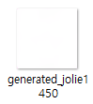
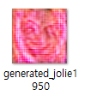
2. DCGAN 학습
1). DCGAN 문제점 및 해결
GAN 문제점
: GAN이 학습을 진행하다가 일정 시점 넘어가면 학습이 더 이상 안됨
→ 해결방안: 사전 학습된 모델 이용
iteration 마다 생성된 사진과 모델 저장
학습결과 중, 사진을 가장 잘 생성한 모델의 가중치 저장
저장한 모델의 가중치를 읽은 후, 학습률을 낮추어서 다시 같은 모델에 적용
8

Slide 11


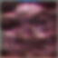

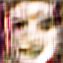
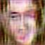
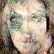
2. DCGAN 학습
1). DCGAN 문제점 및 해결
크롤링 후, 졸리 얼굴만 crop한 사진(약 7000장)을 사용하여 DCGAN 학습 → 800 iteration의 성능이 가장 좋음 → 이 때의 가중치 저장
…
약 7,000장
DCGAN
졸리 얼굴
epoch800
가중치 저장
9
Notes:
7000장일때 계속 학습시켰을 때, 학습을 시킬수록 이미지가 깨지고 성능이 좋아지지 않았다.
화질이 좋은 1000장으로 재학습시켰을 때, 성능이 더 좋은 것을 확인하였다.
따라서 저희는 1000장으로 재학습시켜 이미지가 깨지는 것을 한번 더 방지할 수 있었다.

Slide 12
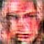
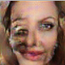
2. DCGAN 학습
1). DCGAN 문제점 및 해결
학습된 가중치를 모델에 적용한 후, 1. 졸리 얼굴 사진(약 7000장)을 넣고 DCGAN 학습 2. 고화질 졸리 얼굴 사진(약 1000장)을 넣고 DCGAN 학습
…
약 7,000장
졸리 얼굴
약 7,000장
DCGAN
DCGAN
졸리 얼굴
epoch800
가중치 저장
약 1,000장
고화질 졸리 얼굴
10
Notes:
7000장일때 계속 학습시켰을 때, 학습을 시킬수록 이미지가 깨지고 성능이 좋아지지 않았다.
화질이 좋은 1000장으로 재학습시켰을 때, 성능이 더 좋은 것을 확인하였다.
따라서 저희는 1000장으로 재학습시켜 이미지가 깨지는 것을 한번 더 방지할 수 있었다.

Slide 13
2. DCGAN 학습
1). DCGAN 문제점 및 해결
참고: 기본 DCGAN 코드 구조
64
32*32*256
64*64*256
64*64*256
64*64*256
64*64*3
64*64*3
62*62*128
30*30*128
14*14*128
6*6*128
Generator
Discriminator
11

Slide 14
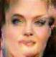
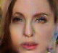
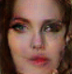
2. DCGAN 학습
1). DCGAN 문제점 및 해결
기본 코드 학습과정
Epoch 800
Epoch 2700
Epoch 1600
Epoch 300
DCGAN
DCGAN
DCGAN
DCGAN
DCGAN
약 7,000장
약 1,000장
약 1,000장
약 1,000장
약 1,000장
12

Slide 15
2. DCGAN 학습
2). DCGAN tips 활용
maxpooling 대신 convolution stride 사용
Upsampling 사용
Fully Connected Layer 많이 두지 말 것
Batch normalization 사용할 것
discriminator: Lekay Relu와 TanH 사용할 것
Adam optimization 사용할 것
Dropout 사용할 것
Alec Radford & Luke Metz, Unsupervised Representation Learning With Deep Convolutional Generative Adversarial Networks
13

Slide 16
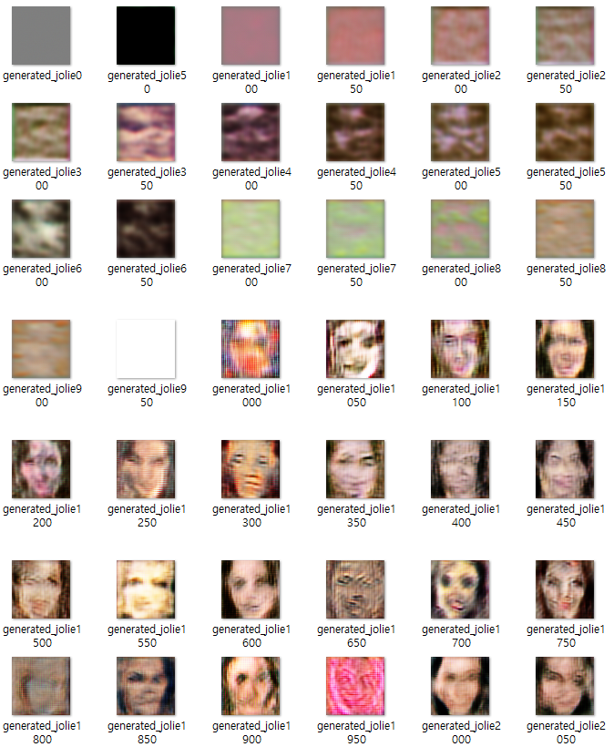
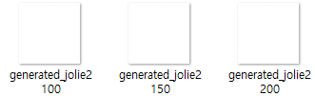
2. DCGAN 학습
2). DCGAN tips 활용
Adam 사용
14

Slide 17
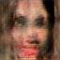
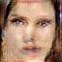
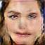
2. DCGAN 학습
2). DCGAN tips 활용
conv2D층마다 dropout(40%) 적용
Epoch 1400
Epoch 2200
DCGAN
DCGAN
DCGAN
약 7,000장
약 1,000장
약 1,000장
졸리 얼굴
고화질 졸리 얼굴
고화질 졸리 얼굴
15

Slide 18
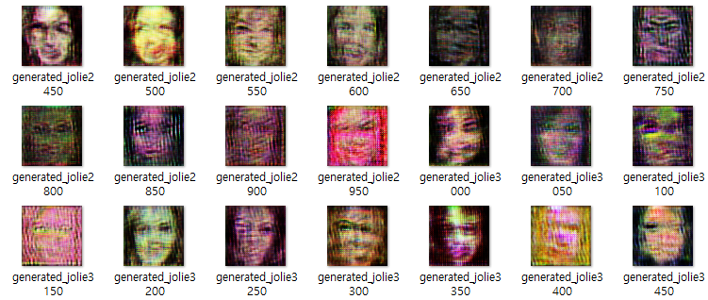
2. DCGAN 학습
2). DCGAN tips 활용
Batch Normalization 적용
16
Notes:
사람의 형태가 보이기는 하나, 일그러지거나 눈코입의 형태가 선명하지 않아 더 이상 학습을 진행하지 않았음

Slide 19
2. DCGAN 학습
3). DCGAN 파라미터 조정
conv2D layer의 깊이를 더 얕게 학습
30*30*128
14*14*128
64
64*64*256
62*62*64
128*128*256
128*128*3
128*128*3
128*128*128
126*126*32
128*128*128
Generator
Discriminator
17

Slide 20
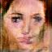
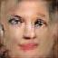
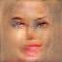
2. DCGAN 학습
3). DCGAN 파라미터 조정
conv2D layer의 깊이를 더 얕게 학습
Epoch 1500
Epoch 700
DCGAN
DCGAN
DCGAN
약 7,000장
약 1,000장
약 1,000장
18

Slide 21
2. DCGAN 학습
3). DCGAN 파라미터 조정
conv2D layer의 깊이를 더 깊게 학습
64
64*64*256
30*30*258
14*14*512
128*128*256
128*128*3
128*128*3
62*62*128
128*128*512
126*126*64
128*128*512
Generator
Discriminator
19

Slide 22
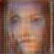
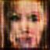
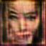
2. DCGAN 학습
3). DCGAN 파라미터 조정
conv2D layer의 깊이를 더 깊게 학습
Epoch 1400
Epoch2200
DCGAN
DCGAN
DCGAN
약 7,000장
약 1,000장
약 1,000장
20

Slide 23
3. DCGAN 최종 선정 모델
1). DCGAN 학습 방법
층 수 늘림
Generator의 conv2D layer 깊이를 점자척으로 얕게 모델링
Discriminator의 conv2D layer 깊이를 점차적으로 깊게 모델링
64
32*32*64
32*32*128
64*64*128
64*64*128
64*64*256
64*64*3
64*64*3
62*62*128
30*30*64
14*14*32
62*62*128
30*30*64
14*14*64
6*6*32
Generator
Discriminator
21

Slide 24
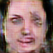
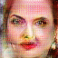
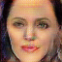
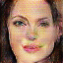
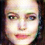
3. DCGAN 최종 선정 모델
2). 학습 과정
Epoch 1900
Epoch 4300
Epoch 2850
Epoch 250
DCGAN
DCGAN
DCGAN
DCGAN
DCGAN
약 7,000장
약 1,000장
약 1,000장
약 1,000장
약 1,000장
22

Slide 25
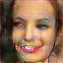
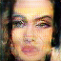
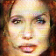
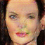
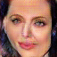
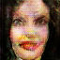
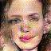


3. DCGAN 최종 선정 모델
3). Who’s Jolie?
23

Slide 26


4. DCGAN 추가 적용
* 합성 - Who is this?
…
Epoch 550
DCGAN
DCGAN
약 1,000장
약 150장
Who is this?
24

Slide 27
4. DCGAN 추가 적용
* 합성 - Who is this?
…
Epoch 550
DCGAN
DCGAN
약 1,000장
약 150장
김민채 얼굴 crop
25

Slide 28


5. 한계점 및 보완방안
1). 컴퓨터 성능
- 속도의 한계로 더 많은 gan의 파라미터 튜닝 조합을 돌려보지 못함
2). 데이터의 질과 양
- 고화질 이미지의 양이 약 1,000장 정도로 적었음
3). 다양한 연령대의 데이터
26

Slide 29
감사합니다.

